Slide 1
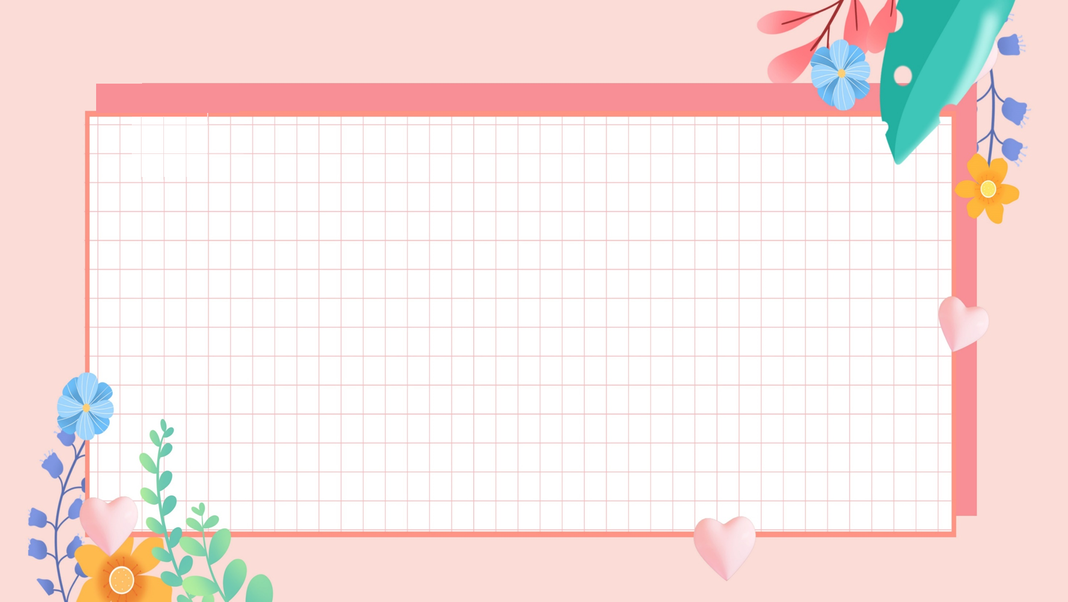
So sánh các số
có ba chữ số
( tiết 2)

Slide 2

Bài 1. >; <; = ?
<
<
314 502
365 366
?
?
>
=
537 399
718 718
?
?
=
?
635 635
>
212 121
?

Slide 3
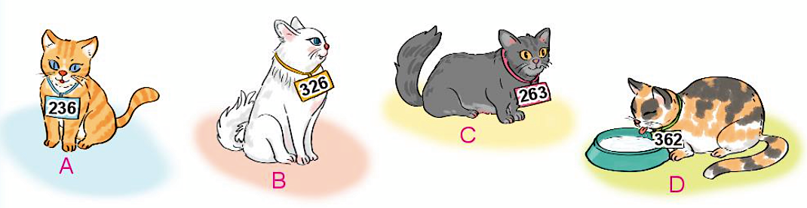
2
Ở một trung tâm chăm sóc mèo, mỗi chú mèo được đeo một thẻ số:
Chú mèo nào đeo số bé nhất?
Chú mèo nào đeo số lớn nhất?

Slide 4
3
Vẽ 4 điểm rồi ghi các số (như hình vẽ).
Nối các điểm đó theo thứ tự từ bé đến lớn.
657
765
567
756

Slide 5
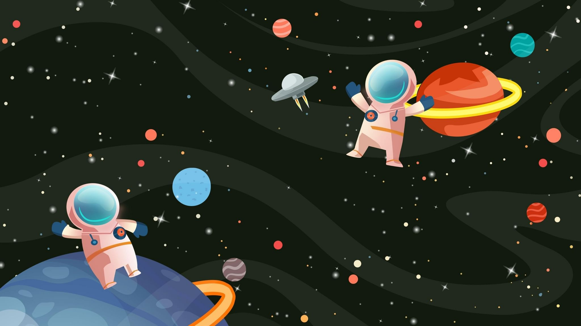
Dựa vào câu hỏi, hãy giúp các bạn Nam, Việt, Mai đến hành tinh của mình.

Slide 6
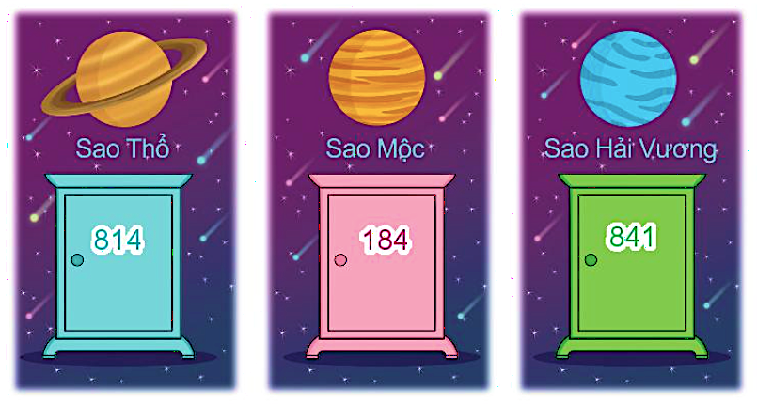
Việt chọn cửa ghi số lớn nhất, hành tinh của Việt là?

Slide 7
Nam chọn cửa ghi số bé nhất, hành tinh của Nam là?

Slide 8
Mai sẽ đến hành tinh nào?

